Slide 1
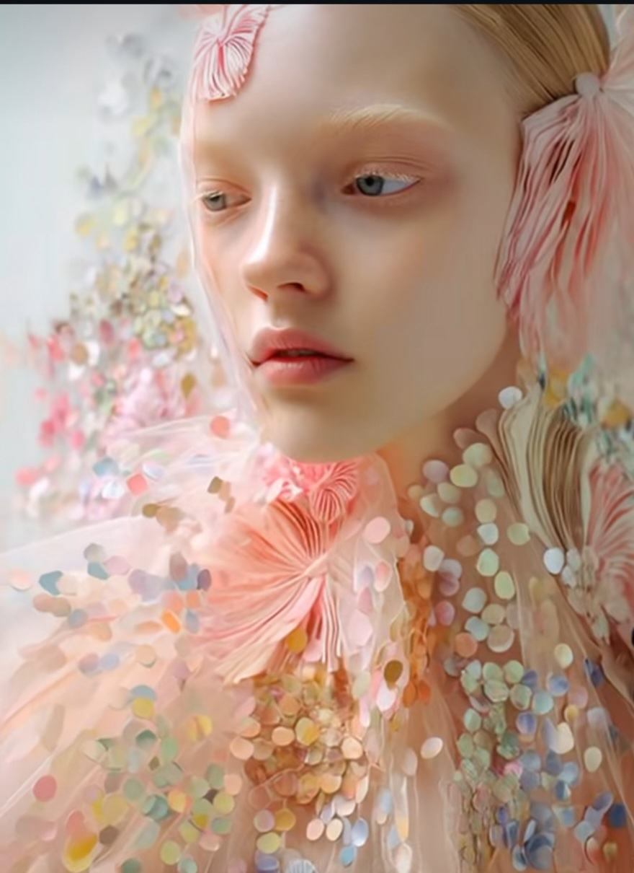
Zakonske regulative u području zaštite autorskih prava i intelektualnog vlasništva u primjeni osnovnih računalnih aplikacija u dizajnu tekstila
Izradile: Matilda Ađić Ivančir
Ana Detoni
Modul: Računalni dizajn i aplikacije u tekstilu
SIU: Uvod u računalni dizajn tekstila

Slide 2
https://www.youtube.com/watch?v=xvZHNwBHirQ

Slide 3
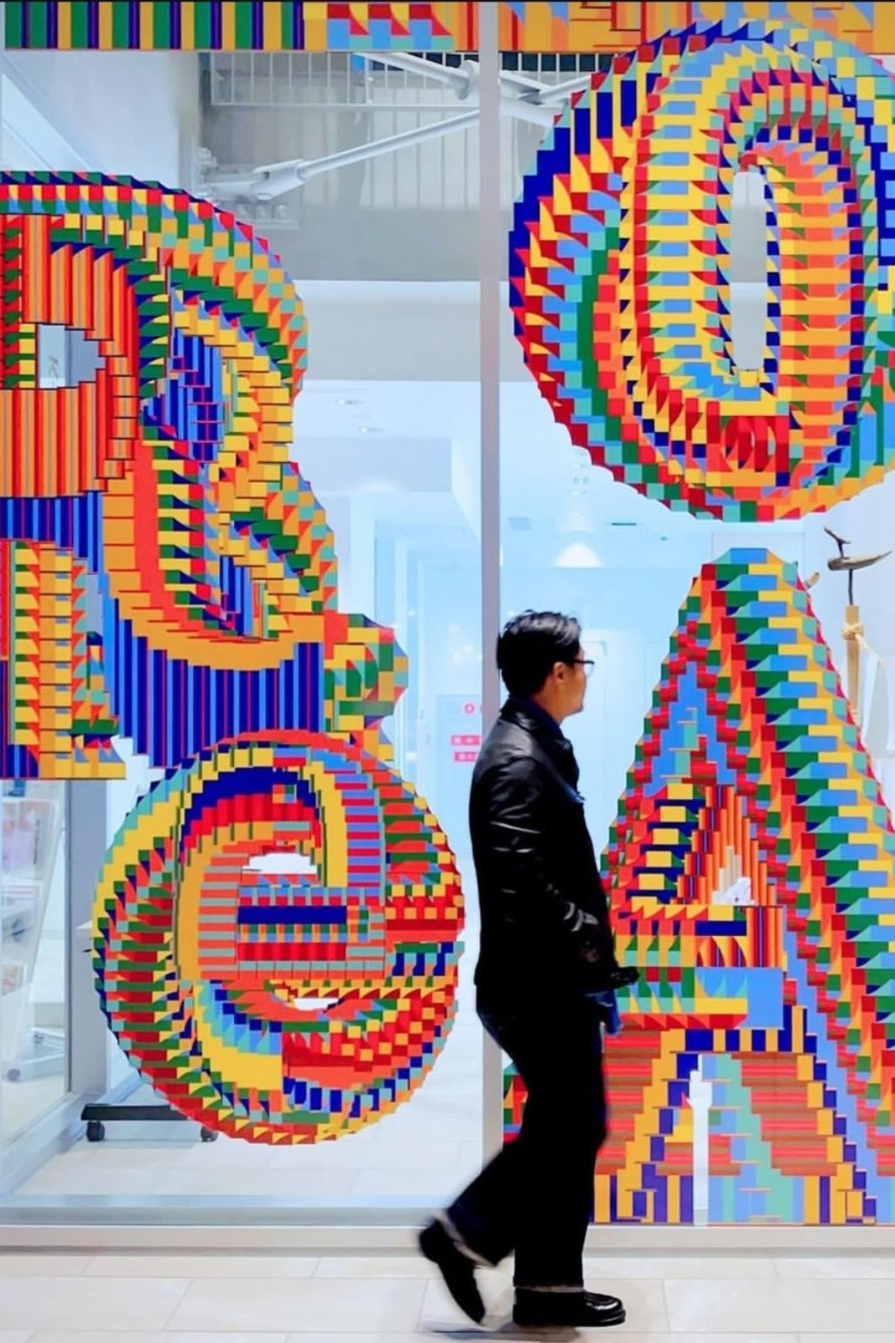
Jesu li vaše prezentacije koje radite na nastavi autorsko djelo i jesu li podložna autorskom pravu?

Slide 4
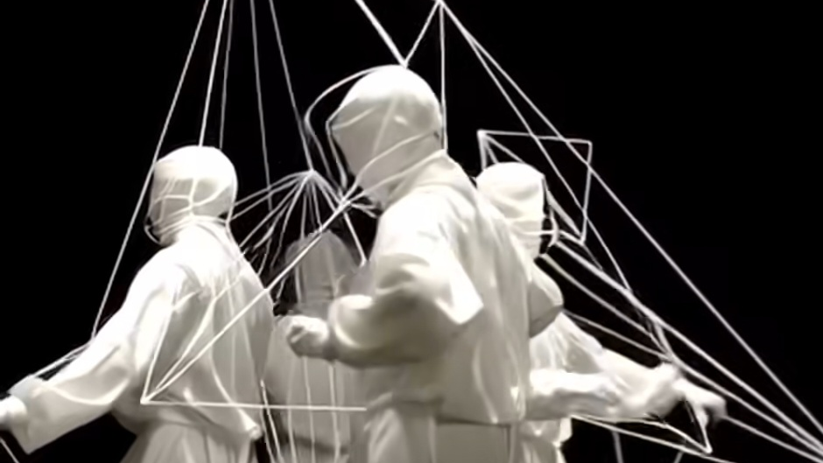
INTELEKTUALNO VLASNIŠTVO I AUTORSKA PRAVA

Slide 5
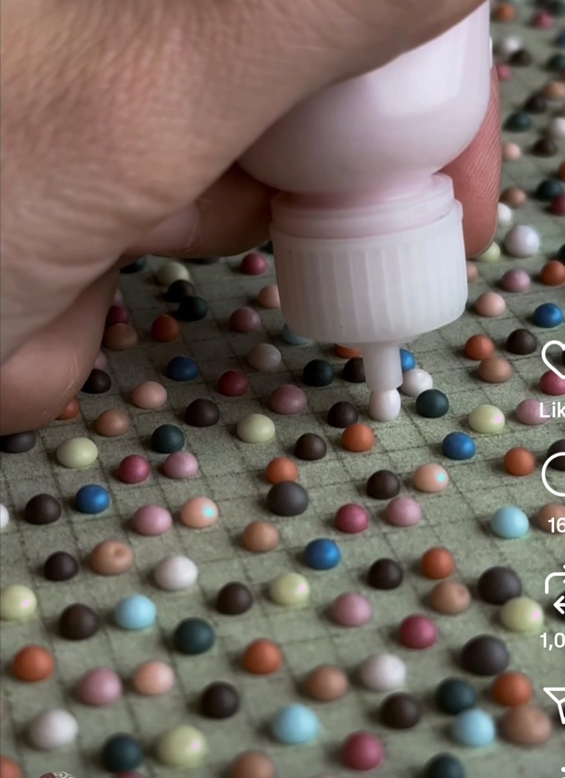
INTELEKTUALNO VLASNIŠTVO I AUTORSKA PRAVA
- intelektualno vlasništvo – nematerijalno dobro; plod ljudskog intelekta
Podgrupe intelektualnog vlasništva:
  Autorsko i srodna prava
  Prava industrijskog vlasništva
Cilj: zaštita kreativnih procesa i djela

Slide 6
AUTORSKO PRAVO I AUTORSKO DJELO
Autorsko pravo je pravo jednog ili više autora u pogledu njegovog/njihovog autorskog djela
- djela iz područja književnosti, znanosti i umjetnosti - isključivo pravo na korištenje imaju njihovi autori
- drugima mogu odobriti ili zabraniti korištenje djela, osim u propisanim slučajevima(https://www.dziv.hr/)

Slide 7
Autorsko djelo
autorsko djelo je originalno kreativno djelo kojim autor iskazuje svoj osobni duhovni doprinos i koje je izraženo u bilo kojem obliku (pisani, vizualni, zvučni, digitalni, izvedbeni, itd.) te je ostvareno u fiksiranom, reproducibilnom obliku
zaštićeno je bez obzira na njegovu izvornu namijenu i bez potrebe za formalnom registracijom
pravo na autorstvo pripada autoru i obično uključuje moralna prava (npr. pravo na priznanje autorstva) i imovinska prava (dopuštanje kopiranja, distribucije, prerade)
- autorsko djelo je predmet zaštite autorskog prava
- autorsko pravo nastaje samim stvaranjem djela ne podliježe administrativnim ili registracijskim postupcima, ne postoji potreba obavezne pohrane primjerka djela

Slide 8
Primjeri autorskih djela (različita područja)
Pisano:
Roman ili novela (npr. roman koji ima jedinstven stil, likove i zaplet)Predgovor ili članak s primjerima stila i argumentacije
Vizualno umjetničko djelo:
Slikarsko platno s originalnim motivima i kompozicijom
Grafičko projektiranje (logotipi, ilustracije, dizajn uzorka)
Fotografija:
Fotografije s originalnim kompozicijom, obradom i trenutkom snimanja
Glazba i zvuk:
Glazbeni zapis ili skladba s jedinstvenim melodijskim linijama, harmonijama i rasporedom
Video i film:
Kratki film, animacija ili glazbeni video s originalnim scenarijem, režijom i montažom
Programiranje i softver:
Izvorni kôd koji predstavlja autorov jedinstven pristup rješavanju problema
Dizajn:
Modni dizajn, arhitektonski render ili industrijski dizajn s originalnim konceptom i rješenjem
Literarne reference i sadržaj:
Eseji, pjesme, scenariji, tekstovi, koji su autorski zaštićeni
Multimedija i interaktivni radovi:
Instalacije koje kombiniraju vizualne, zvučne i interaktivne elemente

Slide 9
Autorsko pravo
Autorsko pravo je skup pravnih odredbi koje štite osobna i imovinska prava autora nad njegovim originalnim djelima, te reguliraju način korištenja, reproduciranja i distribucije tih djela
Autorsko pravo štiti osobni duhovni doprinos autora izražen u fiksiranom obliku (npr. pisani tekst, slika, glazba, softver, film), te daje autoru ekskluzivna prava nad korištenjem i distribucijom njegovog djela, uz mogućnost prijenosa na druge osobe kroz ugovore ili licenciranje.

Slide 10
Glavne komponente autorskih prava
Moralna prava:
Pravo na priznanje autorstva (ime autora)
Pravo na zaštitu (against mutilation)protiv promjene djela koja bi naštetila autorovoj časti ili integritetu (gdje to zakon dopušta)
Imovinska prava:
Pravo na reproduciranje (kopiranje djela)
Pravo na distribuiranje (prodaja, posudba, širenje)
Pravo na javnu izvedbu i komunikaciju djela (npr. predavanje, emisija)
Pravo na prilagodbu i preradu (remix, adaptacije) uz dozvolu ili licencu
Pravo na distribuciju kopija (neovisno o mediju)

Slide 11
Trajanje zaštite
U mnogim zemljama traje autorovo životno razdoblje plus 70 godina (ili odgovarajući rok prema lokalnom pravu). Nakon isteka, djelo prelazi u javno dobro
Djela koja štiti?
Literatura, znanstveni radovi, vizualne umjetnine, fotografije, glazba, film, software/kôd, arhitektura, dizajn, izvedbe i snimke izvedbi, zvučni zapisi, itd
Izuzeci i izuzeća
Fair use / fair dealing (u različitim pravnim sustavima) – ograničeno korištenje djela bez dozvole za svrhe poput kritike, obrazovanja ili istraživanja
Personalizirana ili nekomercijalna upotreba uz uvjet da se ne ošteti autorova korist

Slide 12
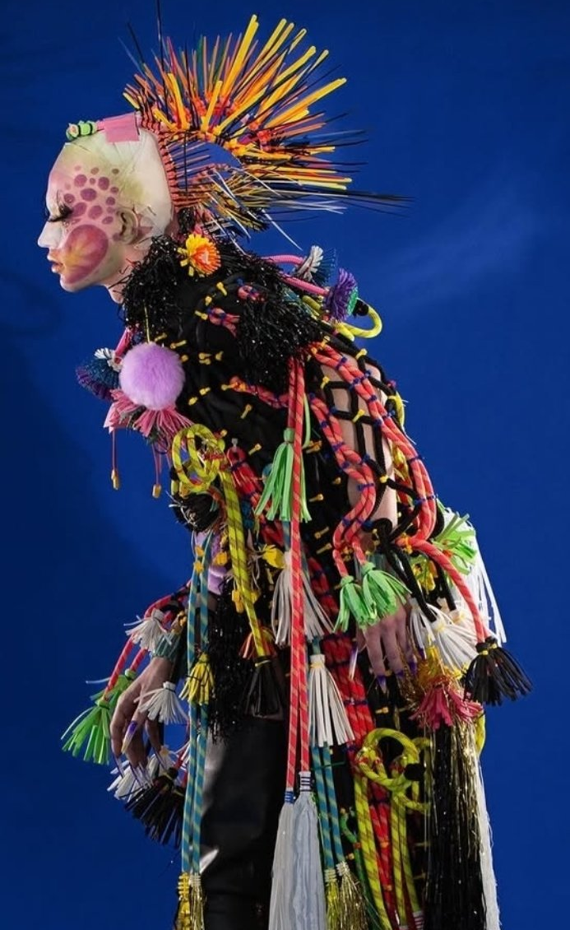
Licenciranje i ugovori
Autor može dodjeliti prava drugima putem licenci (npr. Creative Commons, komercijalne licence) ili trgovine (ugovori o prijenosu prava).
Zaštita
Zaštita se ostvaruje automatski pri stvaranju djela, bez potrebe za formalnom registracijom u mnogim zemljama; registracija može olakšati provedbu prava u sporovima.

Slide 13
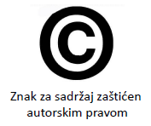
AUTORSKO PRAVO I AUTORSKO DJELO
„Autorsko djelo je originalno, duhovno (intelektualno) ostvarenje iz književnog, umjetničkog i znanstvenog područja koje ima individualan karakter i koje je na neki način izraženo.” (https://www.dziv.hr/)
Što sadrži autorsko pravo?
  Imovinska prava autora
  Moralna prava autora
  Druga prava autora

Slide 14
AUTORSKA DJELA
Autorska djela su (prema Zakonu o autorskom pravu i srodnim pravima):
  jezična djela, kao što su pisana djela, govorna djela te računalni programi
  glazbena djela, s riječima ili bez riječi
  dramska i dramsko-glazbena djela
  koreografska i pantomimska djela
  djela vizualnih umjetnosti; s područja slikarstva, kiparstva i grafike,
  djela arhitekture, npr. skice, nacrti, idejni i glavni projekt, izvedbeni projekt, građevine…
  djela primijenjenih umjetnosti; i industrijskog dizajna
  fotografska djela i djela proizvedena postupkom sličnom fotografskom
  audiovizualna djela; novinarska djela; kartografska djela;
  videoigre i druga multimedijalna djela; i druge vrste originalnih intelektualnih tvorevina

Slide 15
ZAŠTITA AUTORSKIH PRAVA
Adekvatni sustav zaštite autorskih prava i kao takva je glavno sredstvo kojim autori mogu osigurati svoju dobit i zaštititi svoj ugled
Osigurana su zakonskim, pravnim okvirima
Početak zakonske zaštite intelektualnog vlasništva u RH - druga polovica 19 st
1991. g. - Državni zavod za intelektualno vlasništvo (https://www.dziv.hr/)
Zakon o autorskom pravu i srodnim pravima (NN 167/2003, NN 111/2021)

Slide 16
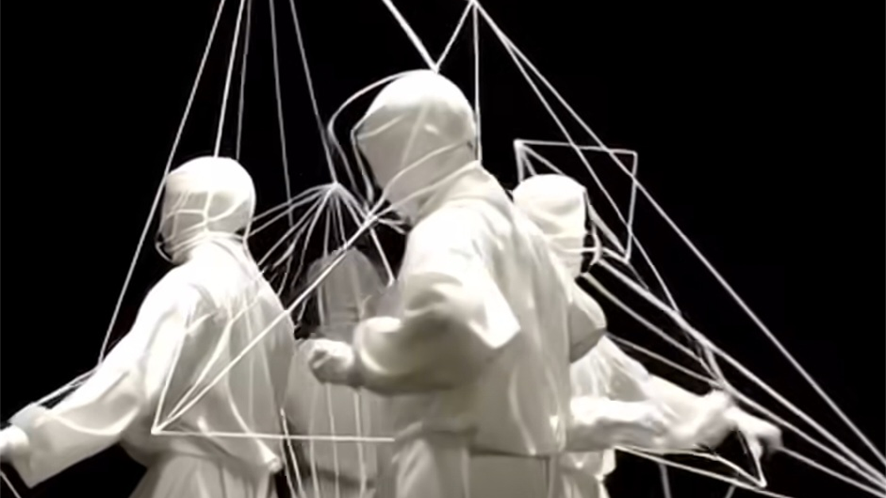
TRAJANJE AUTORSKIH PRAVA

Slide 17
TRAJANJE AUTORSKIH PRAVA
Autorsko pravo traje za života autora i 70 godina nakon njegove smrti (bez obzira kada je objavljeno)
Nakon tog vremena autorsko djelo postaje javno dobro i smije se slobodno koristiti (obaveza priznanja autorstva, poštivanje autorskog djela,….)
Projekt Gutenberg – knjižnica koja sadrži više od 70000 e-knjiga, javno dostupnih i besplatnih

Slide 18
SRODNA PRAVA I PRAVA INDUSTRIJSKOG VLASNIŠTVA
Imaju za cilj zaštiti osobe koje ulažu trud te materijalna i druga sredstva i radnje koje su u određenoj mjeri povezane s autorskim stvaralaštvom
Srodna prava (umjetničke izvedbe, emitiranje programskih signala, …)
Prava industrijskog vlasništva (patenti, robni znakovi, industrijski dizajn, oznake izvornosti i zemljopisnog porijekla, poslovna tajna, …)

Slide 19

DJELA BEZ AUTORSKO PRAVNE ZAŠTITE

Slide 20
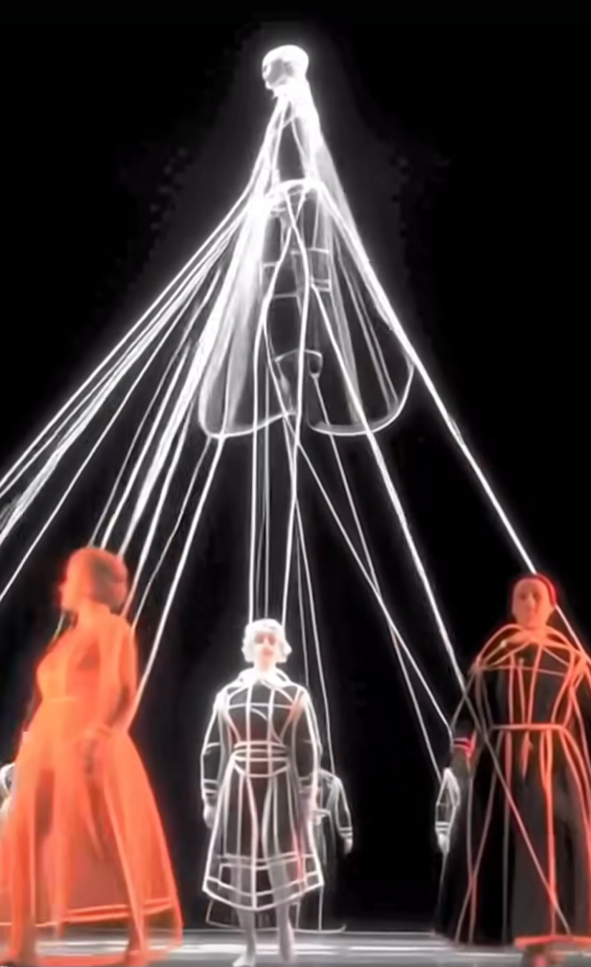
DJELA BEZ AUTORSKO PRAVNE ZAŠTITE
Znanstvena otkrića
Matematički koncepti
Poslovni modeli
Pravila igre
Zakoni, propisi
Dnevne novosti i vijesti

Slide 21
ČESTA PITANJA O AUTORSKOM PRAVU
Jesu li prerade autorskih djela zaštićene kao autorska djela?
Jesu li recenzija i lektura autorska djela?
Jesu li stručna predavanja i računalne prezentacije autorsko djelo i jesu li stručna predavanja u redovnoj nastavi autorsko djelo?
Imaju li nastavnici autorsko pravo na djelima koja su stvorili u radnom odnosu?
Smije li se u vlastitim autorskim djelima koristiti i objaviti javno dostupne fotografije i tekstove drugih autora?
Smije li se bez odobrenja nositelja prava i bez plaćanja naknade autorsko djelo koristiti radi davanja primjera na nastavi?

Slide 22
Jesu li prerade autorskih djela zaštićene kao autorska djela?
Ako netko stvara preradu (npr. remix, adaptacija, prijevod,….), ta prerada je novo djelo i ima vlastita autorska prava autora prerade, ali i dalje može biti zaštićena kao cjeline ako je dovoljno originalna.

Slide 23
U nastavnim kontekstima, ako učenici stvaraju prerade kao dio projektnog zadatka, važno je:
- jasno označiti koje elemente su originalni doprinos učenika
provjeriti ima li dopuštenja za korištenje originalnog djela (ili koristе licencirane materijale)
navesti izvore i, ako je potrebno, tražiti dopuštenje vlasnika autorskih prava za korištenje originalnog djela
- u slučaju materijala preuzetog s interneta, provjeriti postoji li licenca koja dopušta preradbe (npr. Creative Commons licenca koja dopušta modifikacije) i poštujte uvjete te licence (npr. prijevod, preuzimanje, atribucija)

Slide 24
Jesu li recenzija i lektura autorska djela?
Ne, recenzija i lektura nisu sama po sebi autorska djela, ali mogu biti zaštićena autorskim pravima ako su izraženi na originalan način.
Recenzija (kritički/osobni osvrt na neko djelo) i lektura (pregled i uređivanje teksta) su činjenično aktivnosti ili usluge
- one same po sebi nisu "autorska djela" jer nisu originalni izrazi autora koji ih stvara, već su procesi ili rad koji netko obavlja

Slide 25
Jesu li stručna predavanja i računalne prezentacije autorsko djelo i jesu li stručna predavanja u redovnoj nastavi autorsko djelo?
- stručna predavanja koja su samo prenošenje činjenica ili standardni, “industrijski” sadržaji bez originalnog izražaja obično nisu autorska djela sama po sebi, ali njihovi dokumenti (tekst predavanja, slajdovi) mogu biti zaštićeni ako imaju originalni doprinos.
u redovnoj nastavi: da, ako učitelj kreira vlastitu verziju predavanja i/ili prezentaciju s jasnim autorskim elementima (stil, struktura, primjeri, atribucija), tada je ta prezentacija autorsko djelo
ako se koriste tuđi materijali (slajdovi, tekstovi, video zapisi) bez dopuštenja ili bez licence, može biti kršenje autorskih prava, osim ako su ti materijali otvoreni ili licencirani za takvu uporabu (npr. Creative Commons uz adekvatnu atribuciju)

Slide 26
Imaju li nastavnici autorsko pravo na djelima koja su stvorili u radnom odnosu?
nastavnici zadržavaju autorska prava na svoj osobni kreativni doprinos, ali radno djelo koje stvara u okviru radnog odnosa često pripada poslodavcu ili je dijelom ugovora o radu, ovisno o pravilima zemlje i ugovoru
u mnogim zemljama (npr. Hrvatska), autorsko pravo na djela stvorena tijekom radnog odnosa ili “radom po nalogu” pripada poslodavcu, ako to nije posebno dogovoreno ili ako dijela nisu nastala isključivo u privatno vrijeme

Slide 27
Smije li se u vlastitim autorskim djelima koristiti i objaviti javno dostupne fotografije i tekstove drugih autora?
Mogu se koristiti i javno objaviti dostupne fotografije i tekstovi drugih autora u svojim autorskim djelima, ali samo uz poštivanje uvjeta licenciranja i ograničenja tih materijala
najčešće se radi o licencama ili pravima koja dopuštaju korištenje, uz određene obaveze (atribucija, izvor, ograničenja komercijalne uporabe, dijeljenje pod istim uvjetima)

Slide 28
Smije li se bez odobrenja nositelja prava i bez plaćanja naknade autorsko djelo koristiti radi davanja primjera na nastavi?
Može se koristiti tuđe autorsko djelo u nastavne svrhe bez naknade i bez izravnog odobrenja vlasnika prava samo ako to dopuštaju posebne iznimke ili licenciranje
za većinu autorskih djela koja se koriste u nastavi potrebna je licenca ili izričito dopuštenje ako se radi o komercijalnoj uporabi, velikoj reprodukciji ili izmjeni djela
mnoge države imaju odredbe poput "fair dealing" ili slične iznimke koje dopuštaju ograničeno korištenje u obrazovne svrhe uz određene uvjete (npr. ograničenje na broj kopija, nekomercijalna svrha) - naznačiti autora, izvor i licencu ako postoji, uz trajnu vidljivost

Slide 29
NAČINI KORIŠTENJA AUTORSKIH DJELA
Naplatne licence (Royalty free, Rights- managed)
Creative Commons besplatne licence
Fair use (USA) i fair deal (Europa i Kanada)

Slide 30
BESPLATNE CC LICENCE – Creative Commons
Sustav licenci koje se primjenjuju za objavu sadržaja otvorenog pristupa i otvorenih obrazovnih sadržaja
6 LICENCI
Imenovanje (CC BY)
Imenovanje – Dijeli pod istim uvjetima (CC BY-SA)
Imenovanje – Bez prerada (CC BY-ND)
Imenovanje – Nekomercijalno (CC BY-NC)
Imenovanje – Nekomercijalno – Dijeli pod istim uvjetima (CC BY-NC-SA)
Imenovanje – Nekomercijalno – Bez prerada (CC BY-NC-ND)

Slide 31
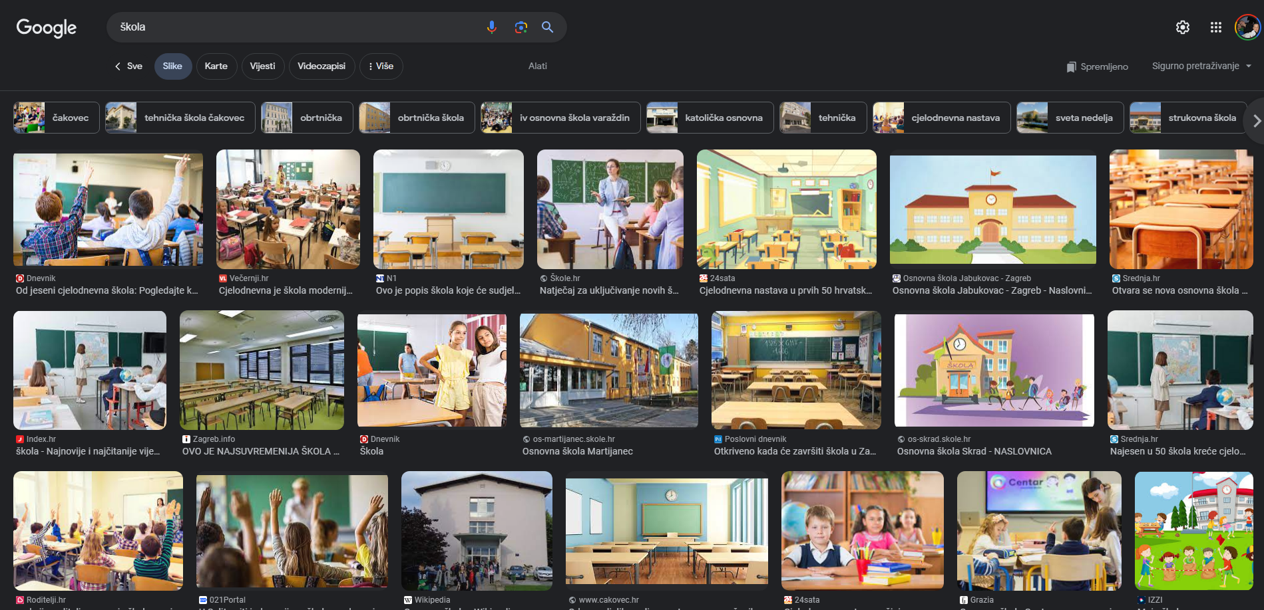
PRETRAŽIVANJE SLIKA S CC LICENCOM - PRIMJER: ŠKOLA

Slide 32
ZBIRKE DIGITALNIH SLIKA
KOMERCIJALNE ZBIRKE | BESPLATNE ZBIRKE
https://www.istochphoto.com/ https://www.shutterstock.com/ https://depositphotos.com/ https://www.megapixl.com/ i druge | https://www.pexels.com/ https://unsplash.com/ https://pixabay.com/ https://www.freepik.com/ i druge

Slide 33

https://euipo.europa.eu/ohimportal/en/web/observatory/faq-teachers-hr#faqanchor_HR https://www.skole.hr/autorsko-pravo/

Slide 34
ZADATAK
Koristiti word :
Zadatak 1: Sastaviti kratki esej o biografiji navedenog branda/dizajnera s 5 provjerenih izvora; navesti točne citate i bibliografiju.
Zadatak 2: Pronaći 10 fotografija najpoznatijih uzoraka brandova s različitim licencama (prezentacija);
za svaku fotografiju navesti licencu i način korištenja u edukativne svrhe
Zadatak 3: Nacrtati i fotografirati te umetnuti u esej 3 najpoznatija uzorka branda s vlastitom analizom materijala i tehnika (koristiti opis i vlastite skice)
Podijeliti se u 5 timova
Tim 1 : Missoni
Tim 2 : Emilio Pucci
Tim 3 : William Morris
Tim 4 : Anni Albers
Tim 5 : Marimekko

